Slide 1


Slide 2
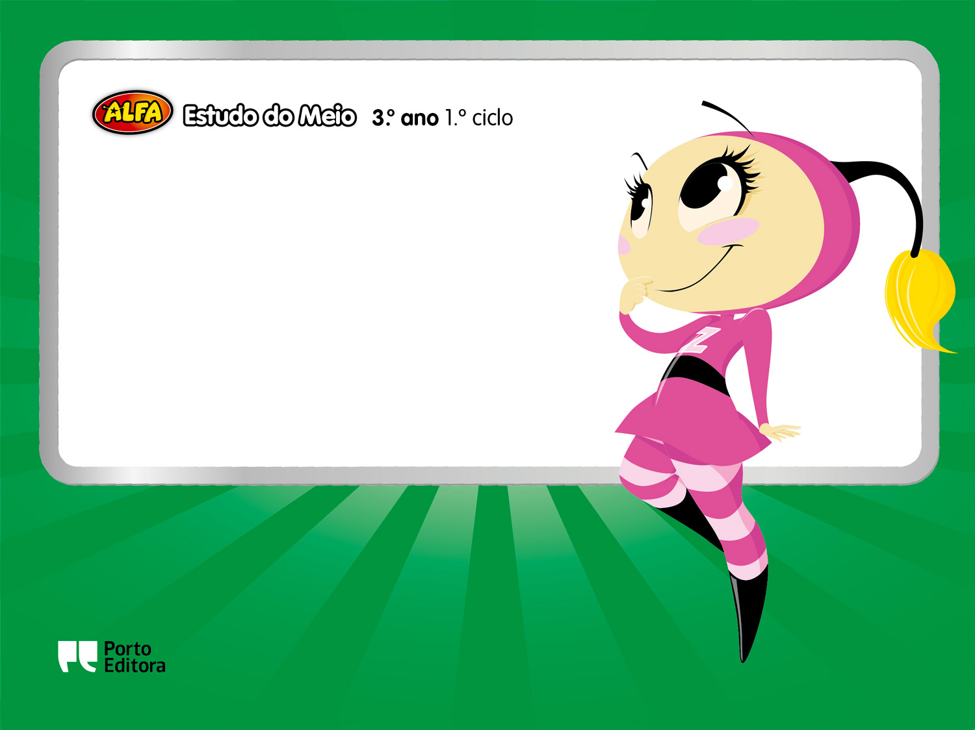
Os astros

Slide 3

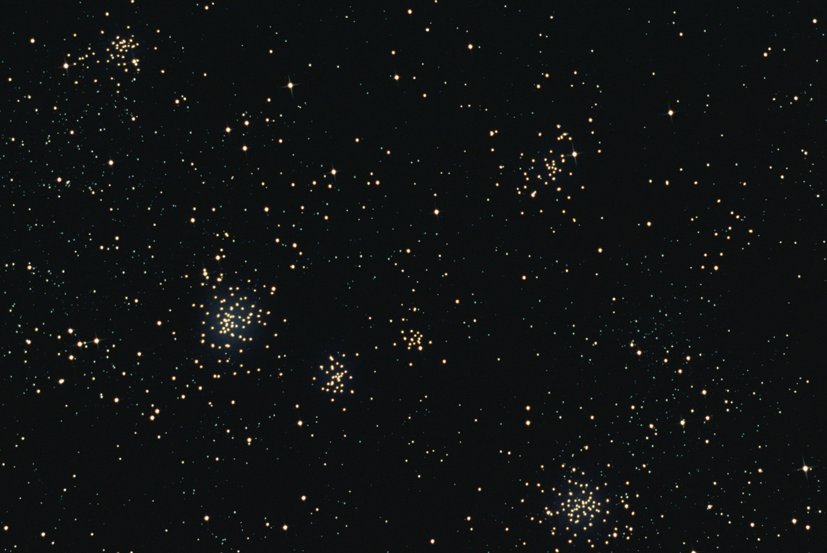
Astros
O Universo é constituído pelo Espaço e tudo o que nele existe.
Os astros são os corpos celestes que existem no Espaço. Conseguimos observá-los no céu, numa noite sem nuvens.

Slide 4
Estrelas
As estrelas são astros que emitem luz própria e cintilam.
Planetas
Os planetas são astros que não emitem luz própria. Os planetas movem-se no Espaço, geralmente, em torno de uma estrela ou de um planeta maior.

Slide 5
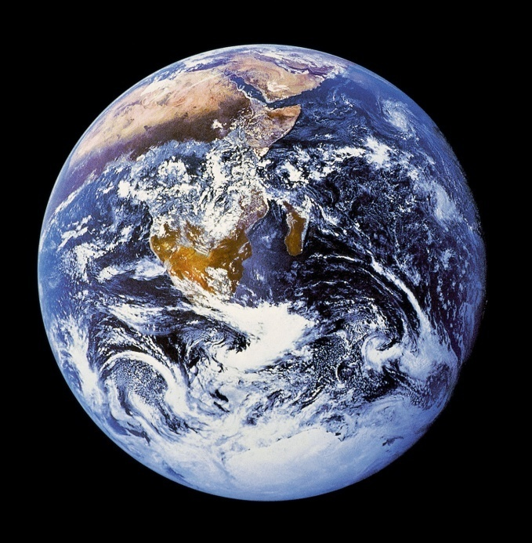
Terra
A Terra é o planeta onde vivemos.
Gira à volta do Sol.
Tem a forma de uma esfera ligeiramente achatada nos polos.
É também chamada de Planeta Azul, pelo facto de ¾ da sua superfície estar coberta pela água dos oceanos.

Slide 6
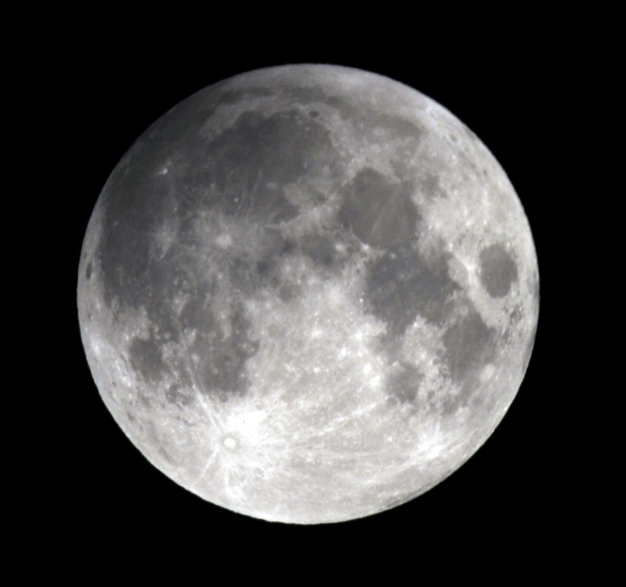
Lua
A Lua é o planeta que está mais próximo da Terra.
É visível no céu porque é iluminada pela luz do Sol.
É um planeta secundário porque gira em torno de um planeta maior, a Terra.
É um satélite da Terra.

Slide 7
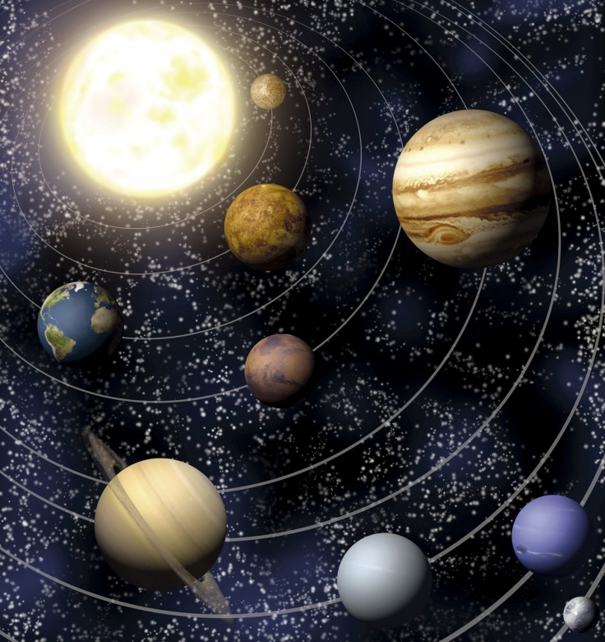
Sol
O Sol é a estrela que está mais próxima da Terra.
Produz luz e calor.
A luz do sol associada ao movimento de rotação do planeta terra, origina o dia e a noite.
Forma o Sistema Solar, juntamente com os planetas que giram à sua volta.

Slide 8
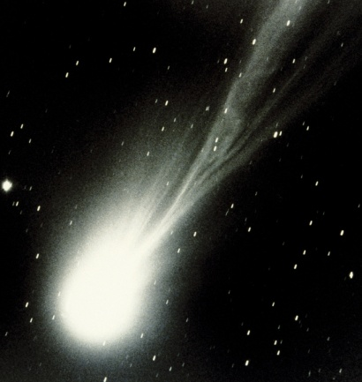
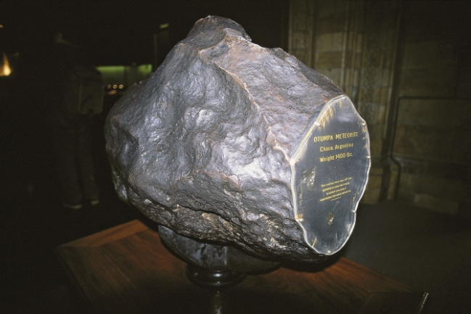
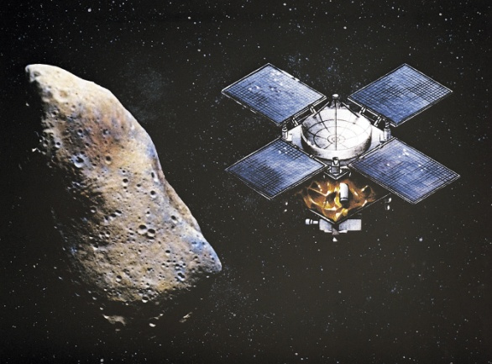
Outros astros
Além das estrelas e planetas, existem outros astros mais pequenos:
Cometas
Meteoritos
Asteroides

Slide 9
Pontos cardeais

Slide 10
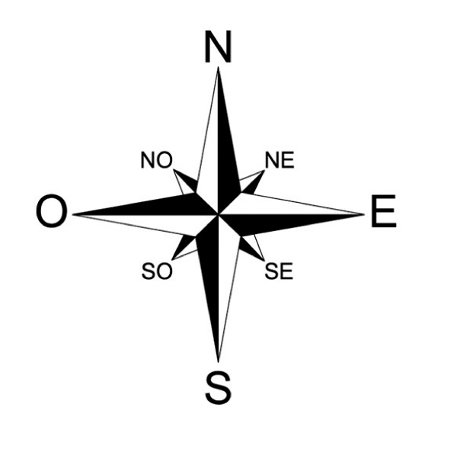
Pontos cardeais
Os pontos cardeais são as direções que permitem a orientação e a localização em qualquer ponto da Terra.
norte (N)
sul (S)
este (E), leste ou nascente (onde nasce o Sol)
oeste (O) ou poente (onde se põe o Sol)

Slide 11
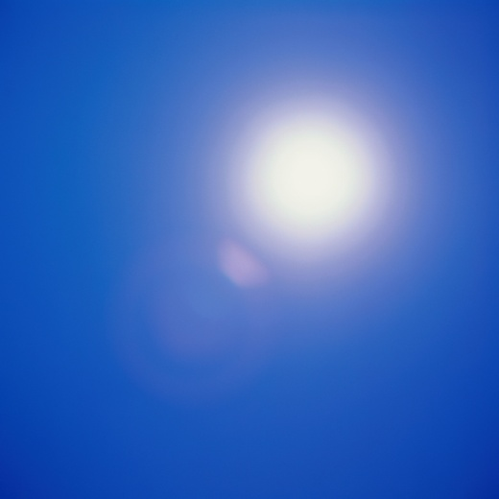
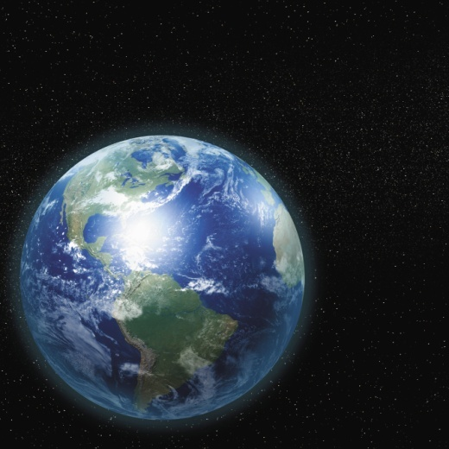
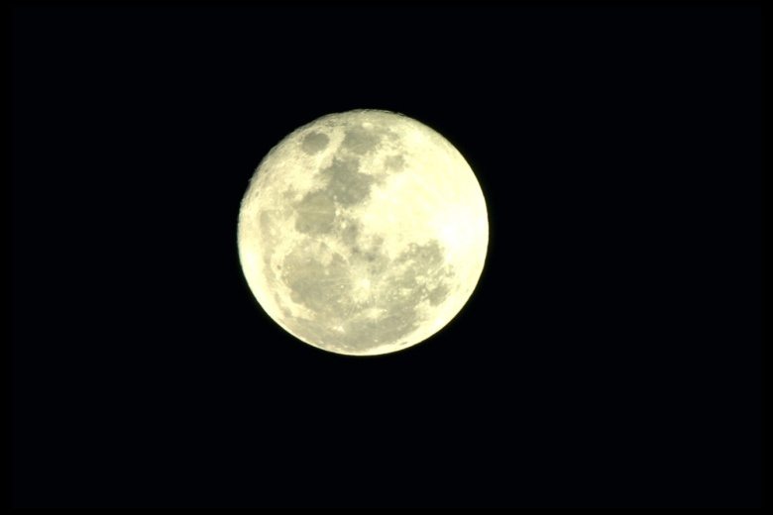
Exercícios
1. Observa as imagens. Legenda-as e descreve-as.

Slide 12
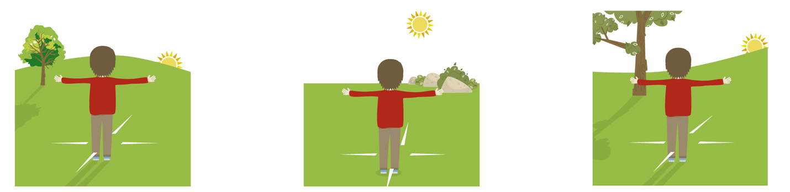
2. Observa as imagens e indica os pontos cardeais correspondentes.

